Slide 1
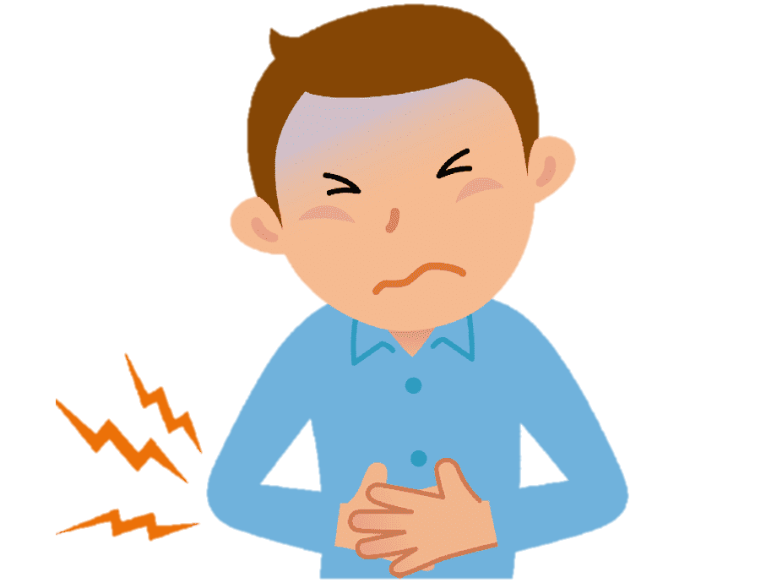
المادّة علوم
الصفّ الرابع
الفصل الدراسي الثاني
الوحدة الثالثة صحة الانسان
الفصل الرابع الأمراض و العدوى

Slide 2
الفكرة العامة
كيف يتم اكتشاف لنا أمراض
الدرس الأول
ما الذي يسبب لنا الأمراض

Slide 3
علوم الصفّ الرابع - الوحدة الثالثة صحة الانسان
الفصل الرابع- الأمراض و العدوى
الأمراض
الدرس الأول
الأهداف التعليمية ومخرجات التعلم
يوضح ما هو المرض.
يقارن بين الأمراض المعدية والأمراض غير المعدية.
يفسر أسباب إصابة الإنسان بمرض السمنة.
يصنف الأمراض الى معدي وغير معدي .
يوضح سبب الإصابة بمرض فقر الدم.
يذكر الأعراض التي يشعر بها الإنسان عند الإصابة بالمرض.

Slide 4
علوم الصفّ الرابع - الوحدة الثالثة صحة الانسان
الفصل الرابع- الأمراض و العدوى
الأمراض
الدرس الأول
الأهداف التعليمية ومخرجات التعلم
يوضح الأعراض المصاحبة لمرض الكوليرا.
يصنف الأمراض المعدية حسب المسبب لها .
يذكر أمثلة على الأمراض التي تسببها الفطريات الضارة .
يوضح الخطوات الواجب اتباعها عند الإصابة بالمرض.
يفسر سبب الإصابة بمرض السكري .

Slide 5
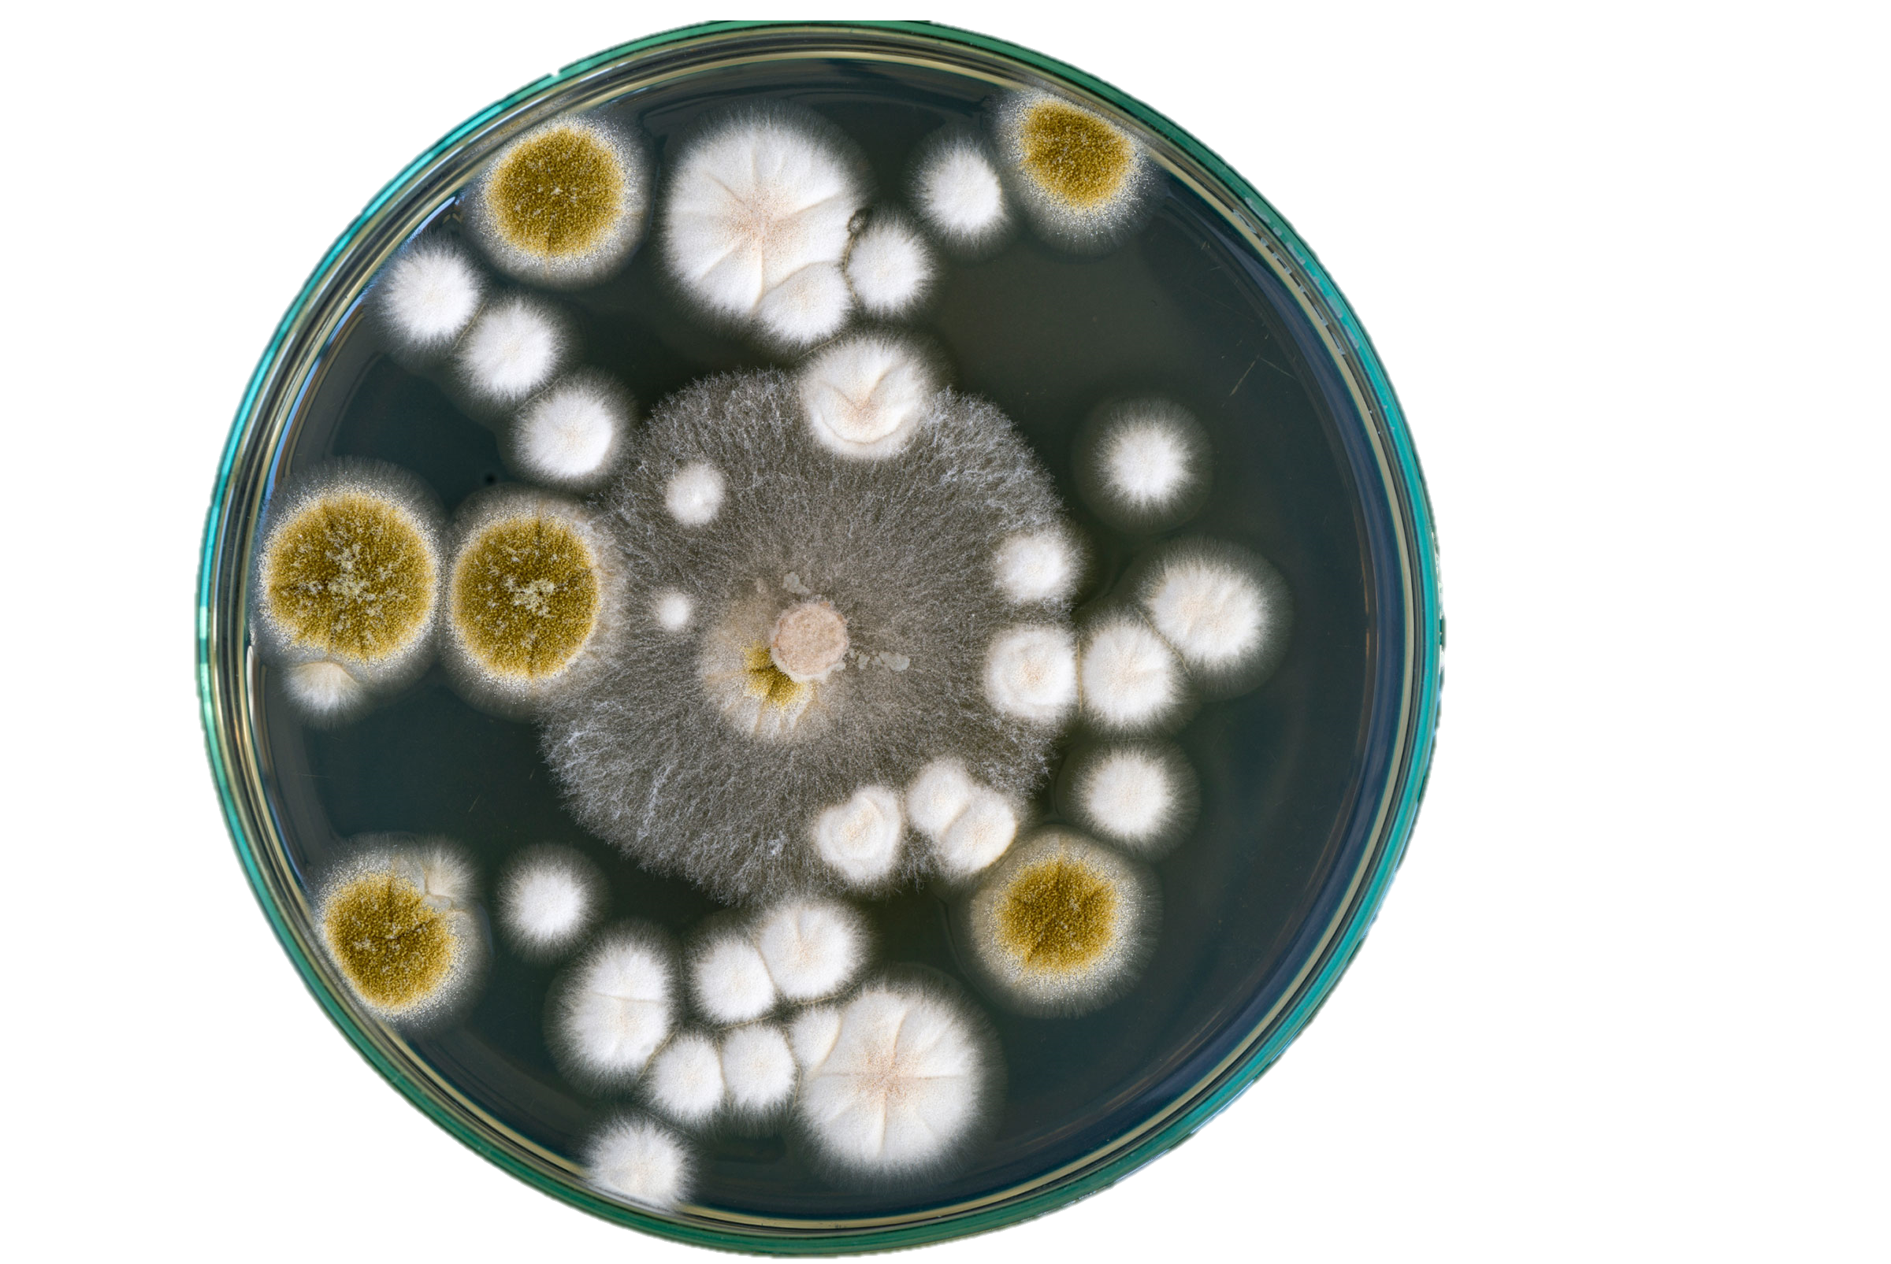

علوم الصفّ الرابع - الوحدة الثالثة صحة الانسان
الفصل الرابع- الأمراض و العدوى
الأمراض
الدرس الأول
مفردات الفكرة العامة
حالة غير طبيعيَّة تؤثّر على جسم المخلوق الحيّ
المرض
هي الأمراض التي تنقلها المخلوقات الحية إلى الإنسان
الأمراض المعدية
الأمراض التي لا تنتقل من المخلوق الحي إلى الإنسان
الأمراض غير المعدية

Slide 6
علوم الصفّ الرابع - الوحدة الثالثة صحة الانسان
الفصل الرابع- الأمراض و العدوى
الأمراض
الدرس الأول
مفردات الفكرة العامة
أجسام غير حية تسبب الأمراض و لها العديد من الأشكال
ترى بالمجهر و لا ترى بالعين المجردة
الفيروسات
البكتيريا مخلوقات حيَّة وحيدة الخليَّة منها ما هو ذاتي التغذية
و منها غير ذاتي التغذية ترى بالمجهر و لا ترى بالعين المجردة
البكتيريا
مخلوقات حيَّة غير ذاتي التغذية واسعة الانتشار في الأوساط المختلفة
و منها النافع و الضار
الفطريات

Slide 7

علوم الصفّ الرابع - الوحدة الثالثة صحة الانسان
الفصل الرابع- الأمراض و العدوى
الأمراض
الدرس الأول
أنظر و أتساءل
ماذا ترى في الصورة ؟ هل شاهدتها من قبل
فطريات و هي مخلوقات حية دقيقة
يمكن مشاهدتها باستخدام المجهر
كيف نحمي أنفسنا من خطر الإصابة بها
لحماية أنفسنا لابد من تقوية مناعة أجسامنا
وإتباع العادات الصحية السليمة

Slide 8
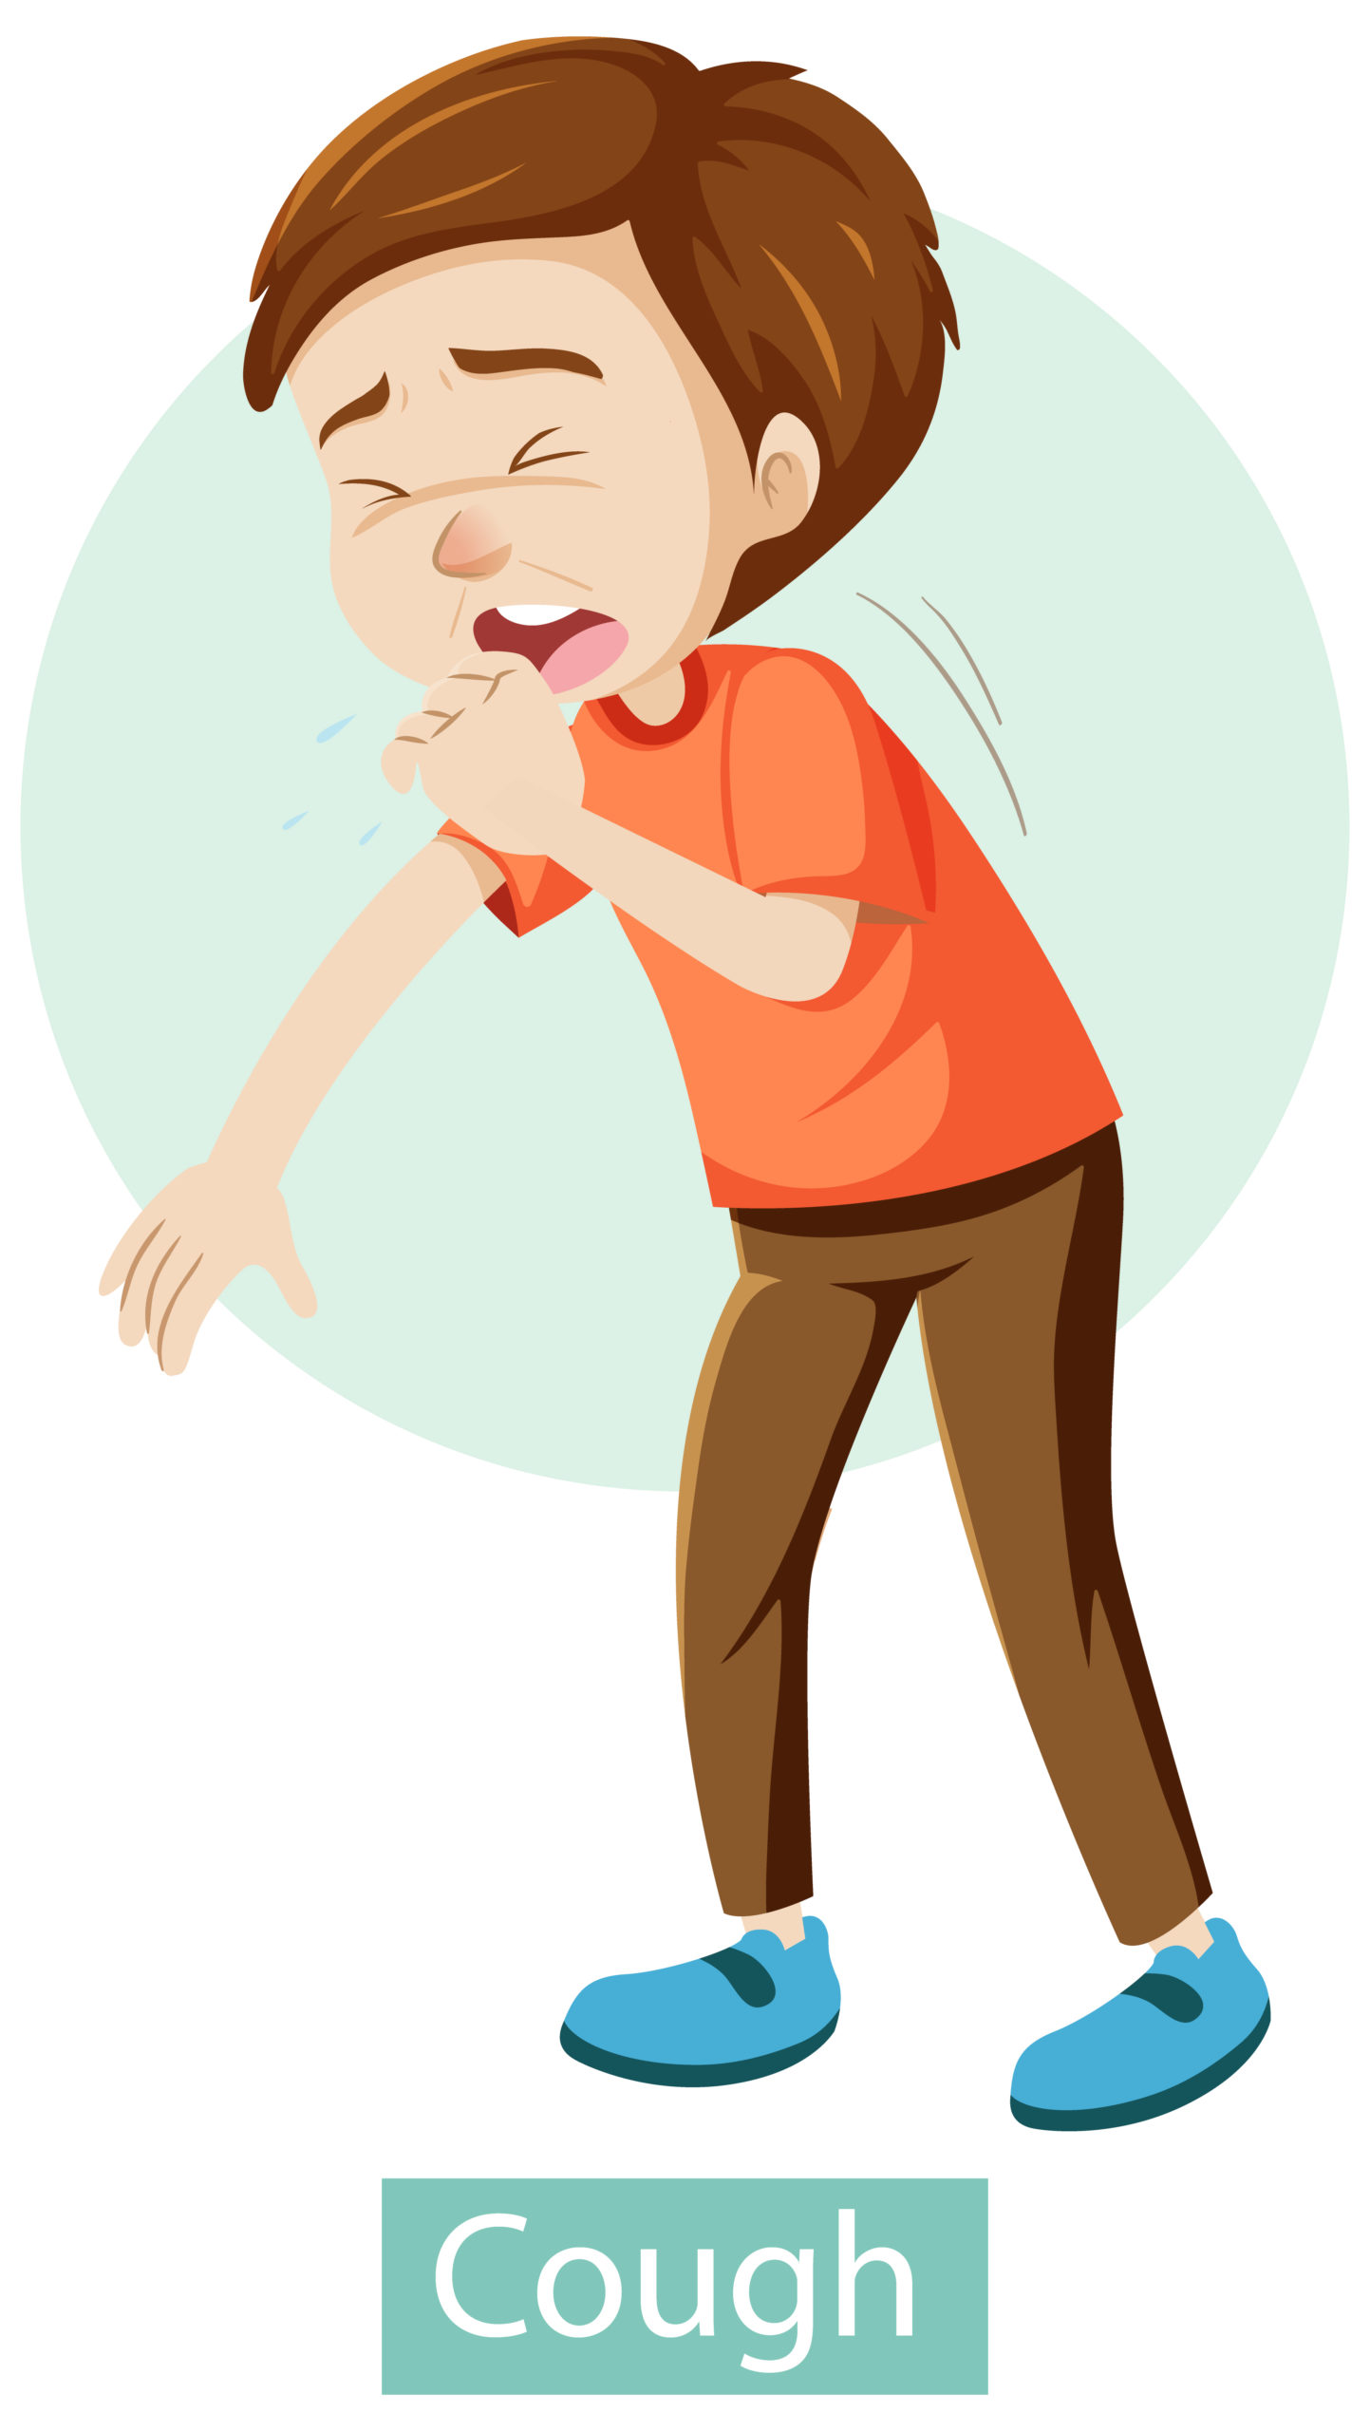
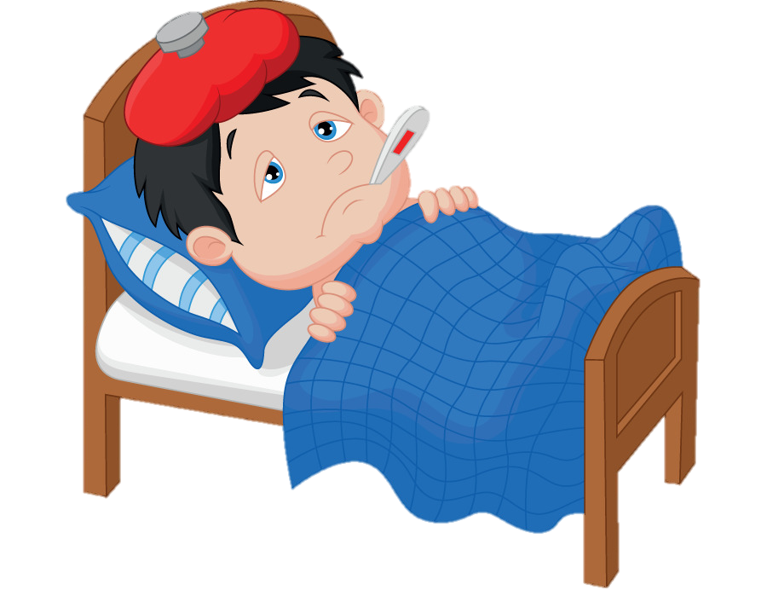
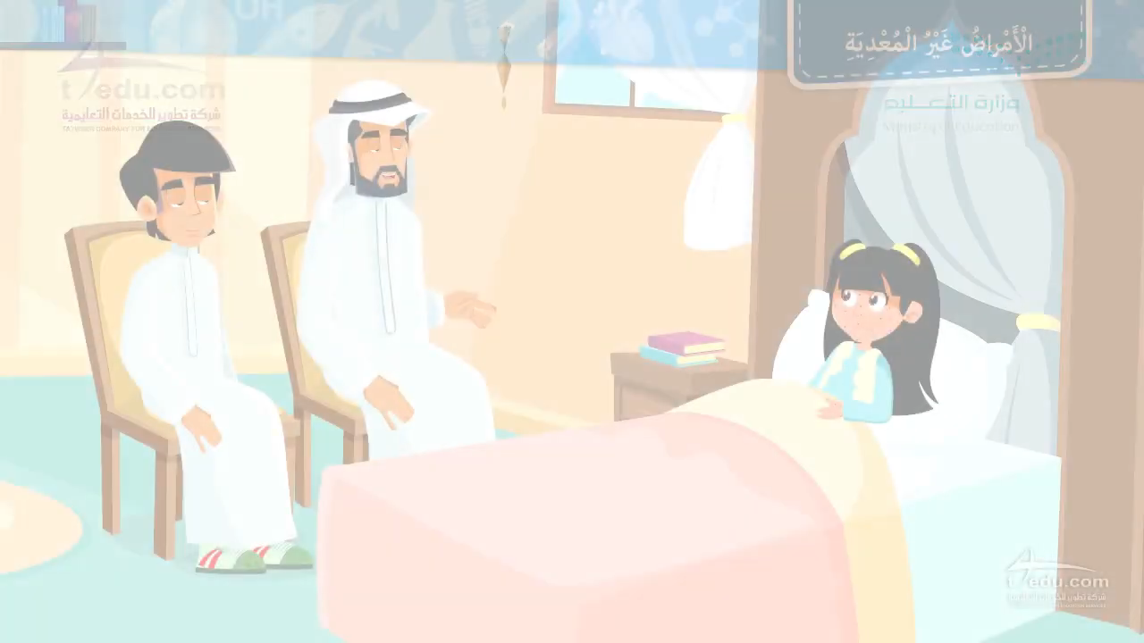
علوم الصفّ الرابع - الوحدة الثالثة صحة الانسان
الفصل الرابع- الأمراض و العدوى
الأمراض
الدرس الأول
شاهد الفيديو التالي

Slide 9
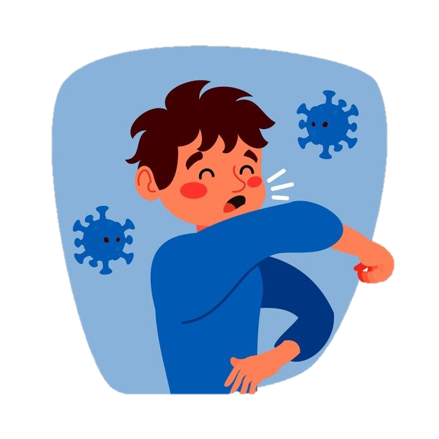
علوم الصفّ الرابع - الوحدة الثالثة صحة الانسان
الفصل الرابع- الأمراض و العدوى
الأمراض
الدرس الأول
ما المرض
يعرف المرض على أنه حالة غير طبيعيَّة تؤثّر على جسم المخلوق الحيّ
ترتبط غالبا بأعراض وعلامات مختلفة تنتج إِمَّا عن
أسباب خارجيَّة مثل الأمراض المعدية،
أو نتيجة مشكلات داخليَّة مثل الأمراض غير المعدية

Slide 10
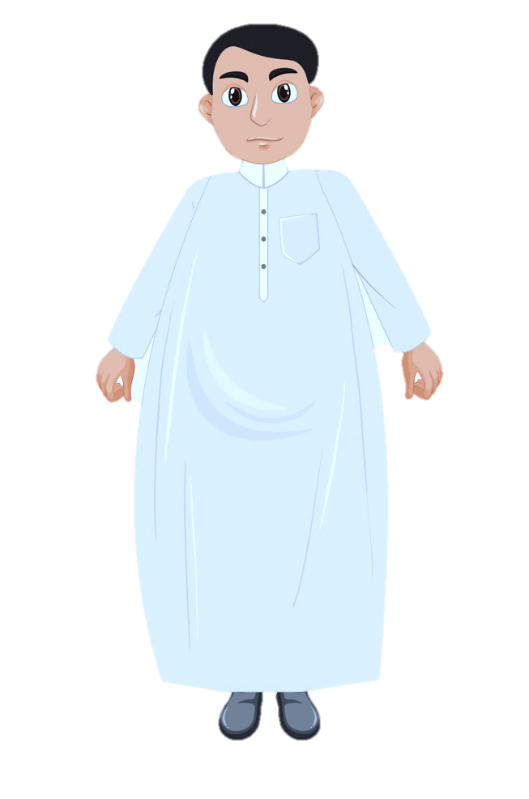
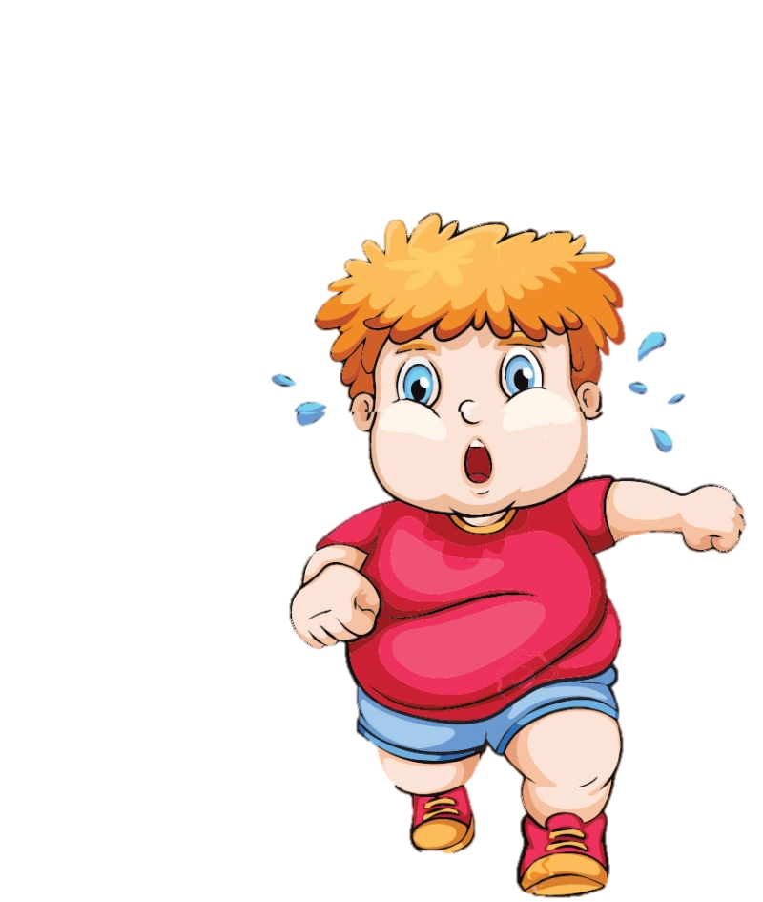
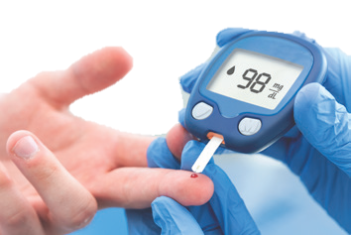
علوم الصفّ الرابع - الوحدة الثالثة صحة الانسان
الفصل الرابع- الأمراض و العدوى
الأمراض غير المعدية
الأمراض
الدرس الأول
ليست كلُّ الأمراض معدية،
الأمراض غير المعدية.
هي الأمراض الَّتي لا تنتقل من الشَّخص المصاب إِلى الشَّخص السَّليم
والسرطان
وفقر الدم
والسكري.
السمنة
وأمراض القلب.
والحساسية
والضغط

Slide 11

علوم الصفّ الرابع - الوحدة الثالثة صحة الانسان
الفصل الرابع- الأمراض و العدوى
الأمراض غير المعدية
الأمراض
الدرس الأول
شاهد الفيديو التالي

Slide 12
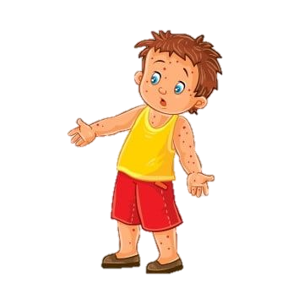
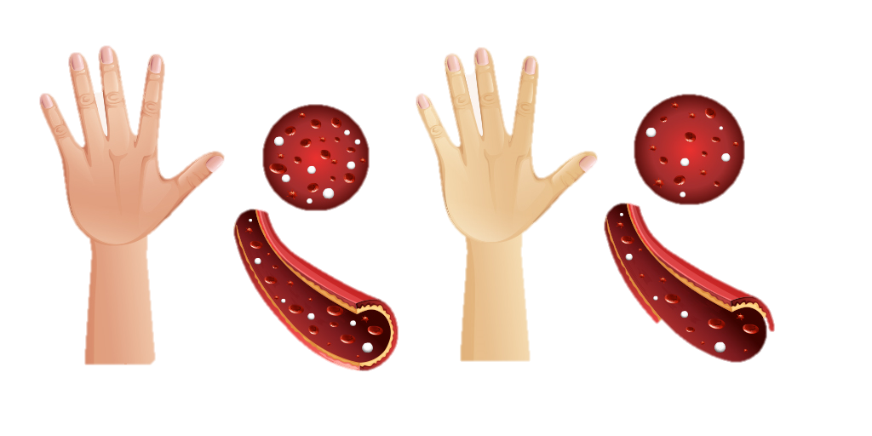
علوم الصفّ الرابع - الوحدة الثالثة صحة الانسان
الفصل الرابع- الأمراض و العدوى
الأمراض
الدرس الأول
الأمراض غير المعدية
السكري:
مرض مزمن غير معد ينتج عن خلل في مستويات الأنسولِين الَّتي يفرزها البنكرياس.
السُّمنة
هي تراكم مفرط أو غير طبيعي للدهون ينتج عن الإفراط في تناول الأكل وقلَّة النَّشاط البدني

Slide 13
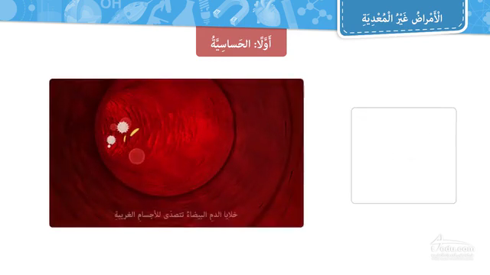
علوم الصفّ الرابع - الوحدة الثالثة صحة الانسان
الفصل الرابع- الأمراض و العدوى
الأمراض غير المعدية
الأمراض
الدرس الأول
شاهد الفيديو التالي

Slide 14
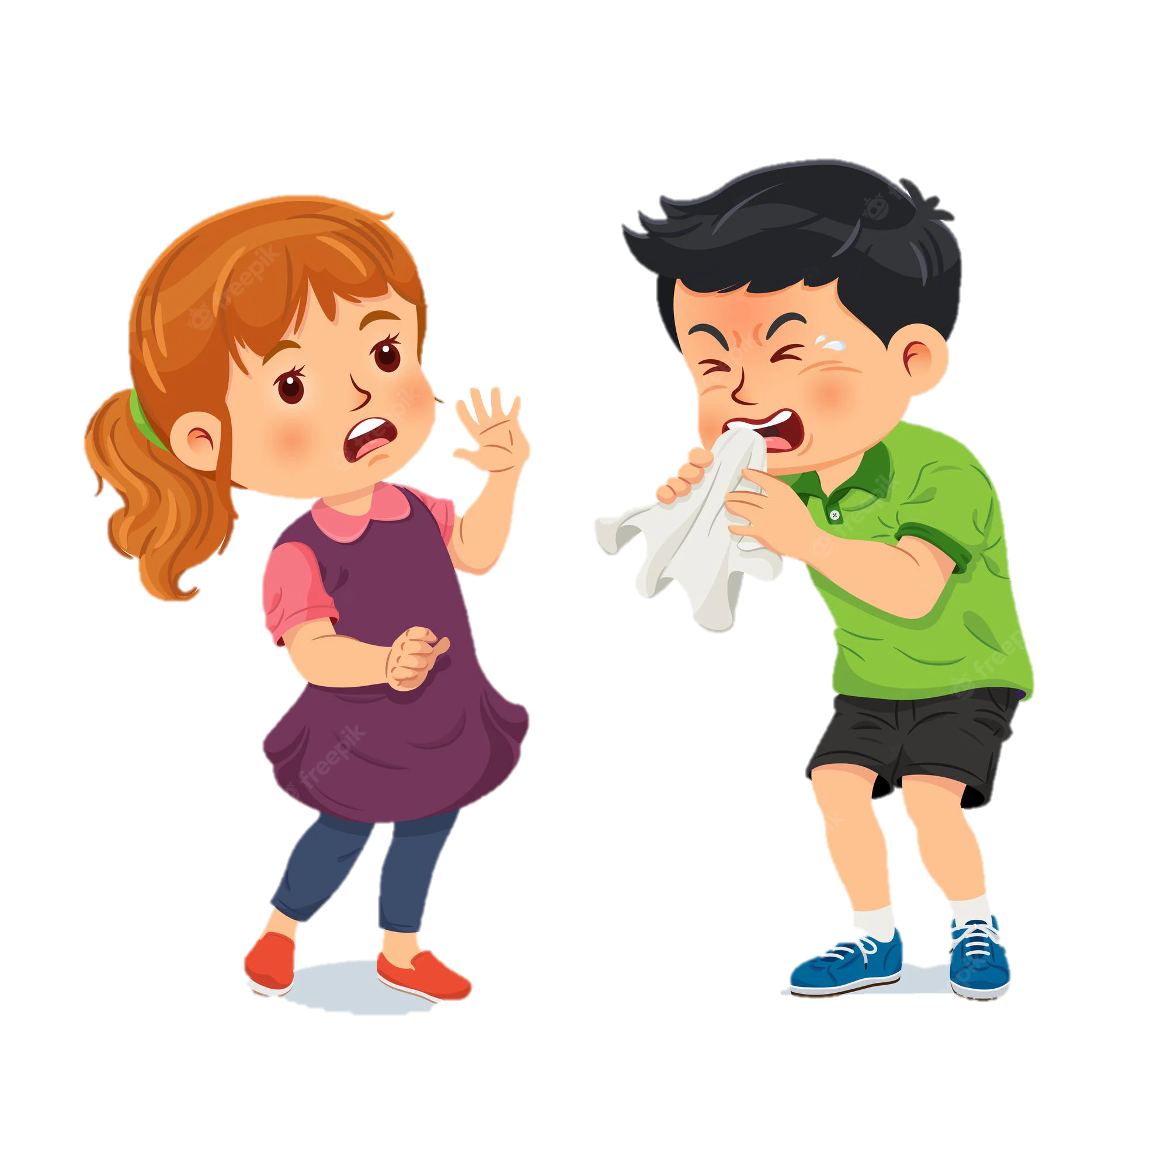
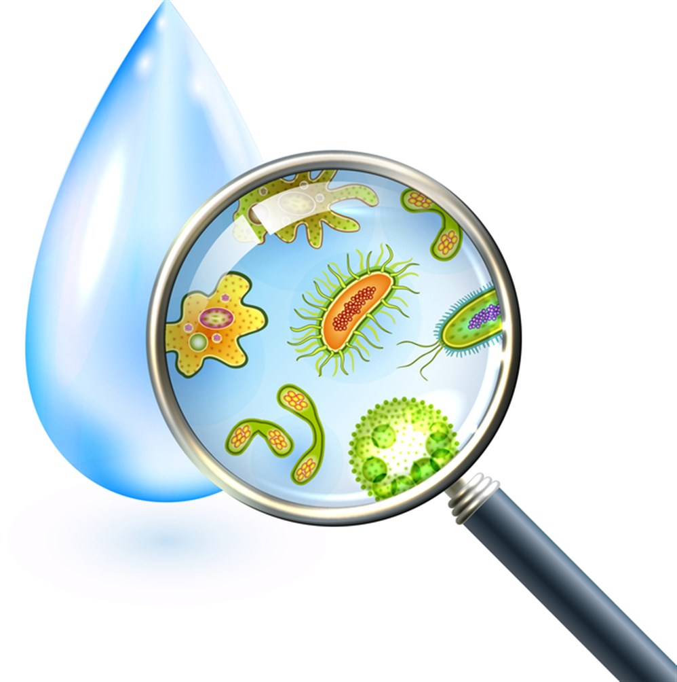
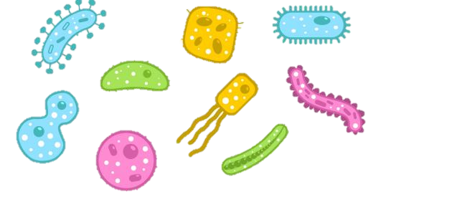
علوم الصفّ الرابع - الوحدة الثالثة صحة الانسان
الفصل الرابع- الأمراض و العدوى
الأمراض
الدرس الأول
الأمراض غير المعدية
الحساسيَّة
هي تفاعل جهاز المناعة بشدَّة ضدَّ المواد الغريبة ويختلف هذا التَّفاعل حسب نوع الحساسيَّة وقد تكون من بعض أنواع الأطعمة أومن الغبار أو من لدغ الحشرات.
فقر الدَّم:
مرض يحدث بسبب نقص الحديد وهي حالة يفتقر فيها الدَّم إلى ما يكفي
من خلايا الدَّم الحمراء الَّتي تنقل الأكسجين والغذاء إلى أنسجة الجسم.

Slide 15
علوم الصفّ الرابع - الوحدة الثالثة صحة الانسان
الفصل الرابع- الأمراض و العدوى
الأمراض غير المعدية
الأمراض
الدرس الأول
اختر الإجابة الصحيحة لكل مما يأتي:
مرض سببه خلل في مستويات إفراز الأنسولين.
الحساسية
السكري
السرطان

Slide 16
علوم الصفّ الرابع - الوحدة الثالثة صحة الانسان
الفصل الرابع- الأمراض و العدوى
تقويم تكويني
الأمراض
الدرس الأول
اختر الإجابة الصحيحة لكل مما يأتي:
حالة غير طبيعية تؤثر على جسم المخلوق الحي
المرض
الفطريات
الفيروسات

Slide 17
علوم الصفّ الرابع - الوحدة الثالثة صحة الانسان
الفصل الرابع- الأمراض و العدوى
تقويم تكويني
الأمراض
الدرس الأول
اختر الإجابة الصحيحة لكل مما يأتي:
هي تراكم مفرط أو غير طبيعي للدهون ينتج عن الإفراط في تناول الأكل وقلَّة النَّشاط البدني.
فقر الدم
السمنة
الحساسية

Slide 18
علوم الصفّ الرابع - الوحدة الثالثة صحة الانسان
الفصل الرابع- الأمراض و العدوى
تقويم تكويني
الأمراض
الدرس الأول
اختر الإجابة الصحيحة لكل مما يأتي:
صواب أم خطأ : كلُّ الأمراض معدية،
خطأ
صواب

Slide 19
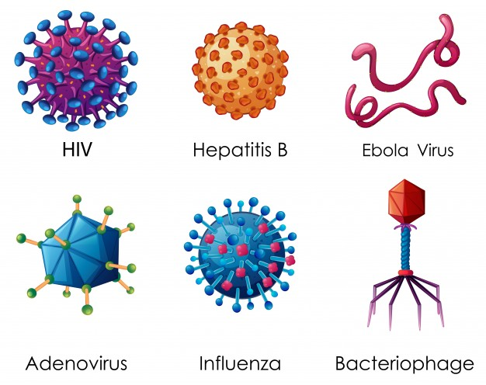

علوم الصفّ الرابع - الوحدة الثالثة صحة الانسان
الفصل الرابع- الأمراض و العدوى
الأمراض المعدية
الأمراض
الدرس الأول
الأمراض المعدية
الأمراض النَّاتجة عن الفيروسات والبكتيريا والفطريَّات الضَّارة وتنتقل من الشّخص المصاب أو من البيئة إِلى الشَّخص السَّليم و تسمَّى بالأمراض المعدية.
تنتقل عن طريق الاتصال المباشر بالشخص المصاب
و من خلال الماء أو الهواء أو الطَّعام
أو باستعمال الأدوات الملوَّثة
أو الاتصال بالمخلوقات الحية الحاملة للمرض.

Slide 20
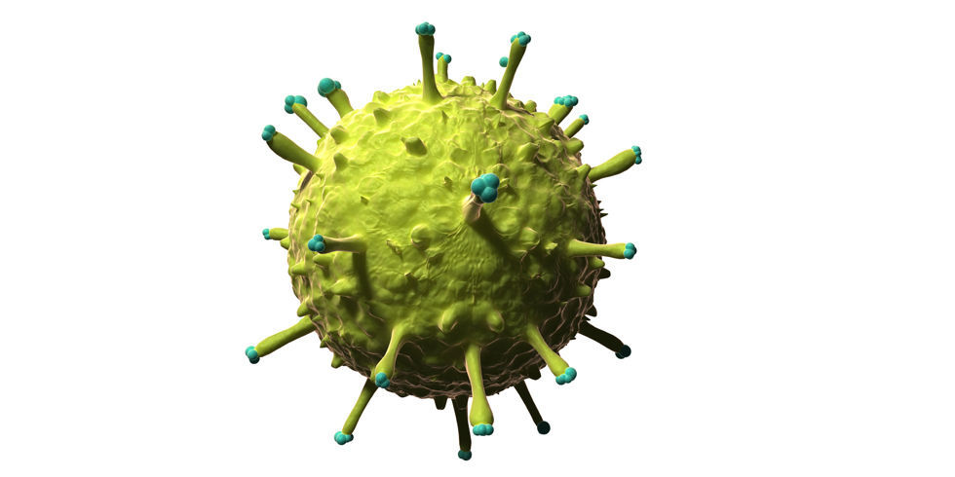

علوم الصفّ الرابع - الوحدة الثالثة صحة الانسان
الفصل الرابع- الأمراض و العدوى
ما الذي يسبب لنا الأمراض
الأمراض
الدرس الأول
عندما أخترع المجهر توصَّل العلماء إلى أنَّ بعض المخلوقات الحيَّة الدَّقيقة تسبب الأمراض للإنسان، مثل الفيروسات والبكتيريا والفطريَّات
الفيروسات
  تسلك الفيروسات سلوك المخلوقات الحيَّة و سلوك الأشياء غير الحيَّة
  و تهاجم جسم المخلوق الحيّ و تسبب له المرض مثل
  والحصبة
  والرَّشح (الزُّكام)
  فيروس كورونا المستجد

Slide 21
علوم الصفّ الرابع - الوحدة الثالثة صحة الانسان
الفصل الرابع- الأمراض و العدوى
ما الذي يسبب لنا الأمراض
الأمراض
الدرس الأول
الأنفلونزا
  هي عدوى فيروسيَّة تصيب الرِّئتين والشعب الهوائيَّة
  تشبه أعراض الأنفلونزا أعراض الزُّكام ولكنَّها أكثر شدَّة
كورونا المستجد (COVID- 19 ) مرض معد يسببه فيروس كورونا -سارس- 2

Slide 22
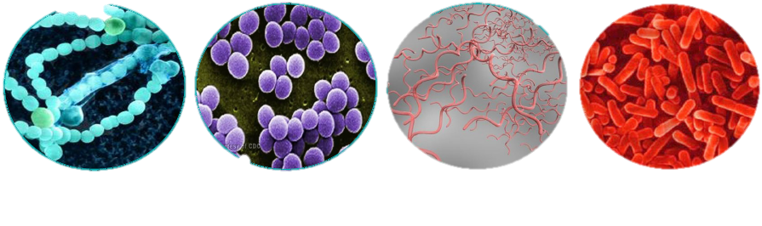
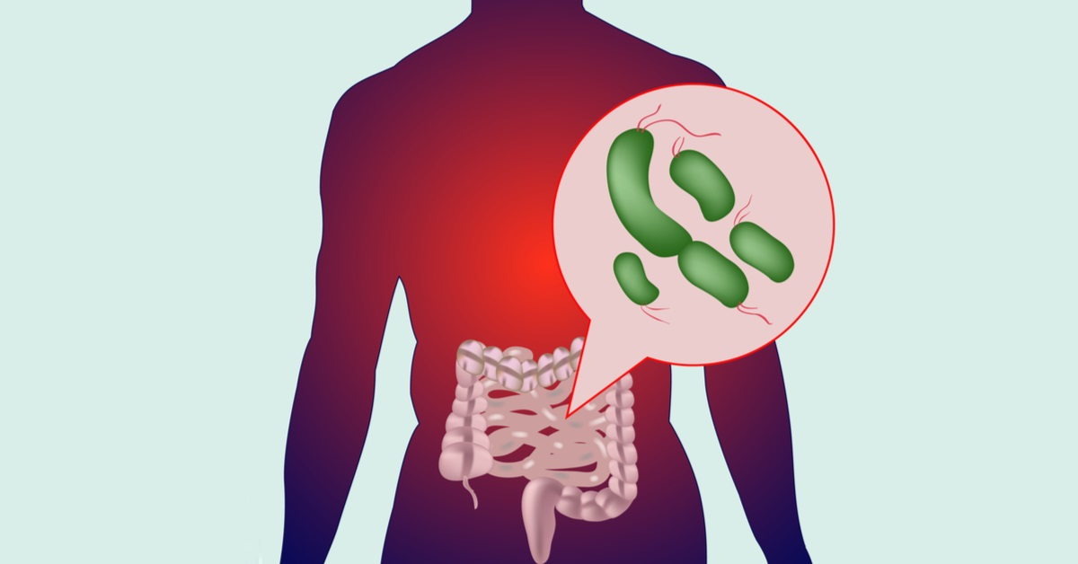
علوم الصفّ الرابع - الوحدة الثالثة صحة الانسان
الفصل الرابع- الأمراض و العدوى
ما الذي يسبب لنا الأمراض
الأمراض
الدرس الأول
البكتيريا
توجد البكتيريا في التُّربة، وفي الهواء، وفي مياه الأنهار، والبحار كما توجد في الأطعمة،
وفي داخل جسم الإنسان وعلى الجلد.
البكتيريا مخلوقات حيَّة وحيدة الخليَّة مجهريَّة.
البكتيريا النَّافعة
مثل البكتيريا الموجودة في الجهاز الهضميّ وبكتيريا اللبَّن.
البكتيريا الضَّارة
مثل البكتيريا الَّتي تسبّب التهاب الحلق والسُّلَّ والالتهاب الرِّئوي

Slide 23
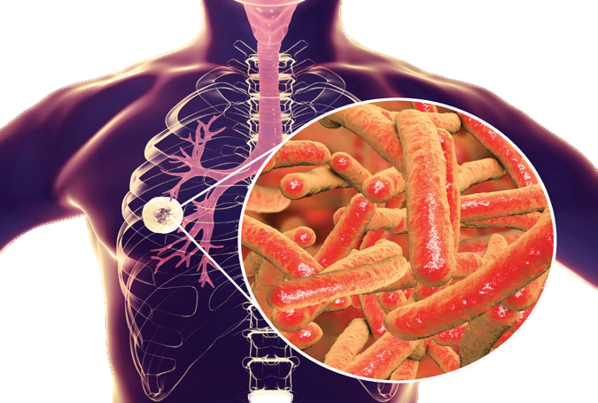
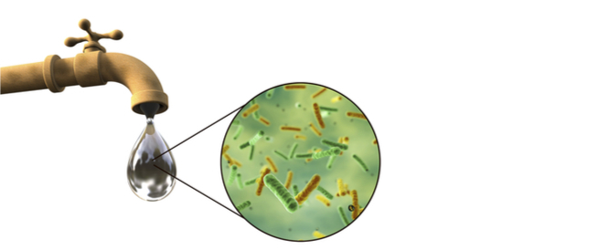
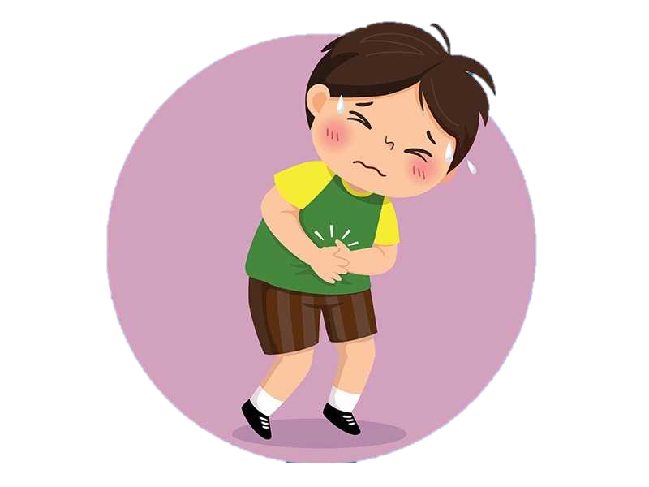
علوم الصفّ الرابع - الوحدة الثالثة صحة الانسان
الفصل الرابع- الأمراض و العدوى
ما الذي يسبب لنا الأمراض
الأمراض
الدرس الأول
السّل
مرض مزمن ومعد يصاب به الشَّخص نتيجة العدوى بالبكتيريا الَّتي تستقرُّ في الرئة
الكوليرا
مرض بكتيريٌّ ينتشر عن طريق شرب الماء الملوَّث.
تتسبَّب الكوليرا في الإصابة بإسهال وجفاف شديد.

Slide 24
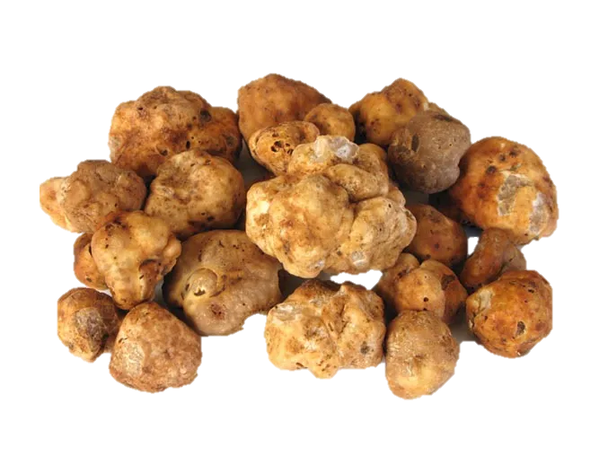
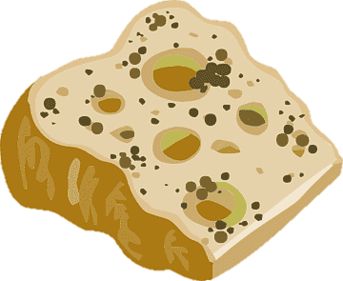
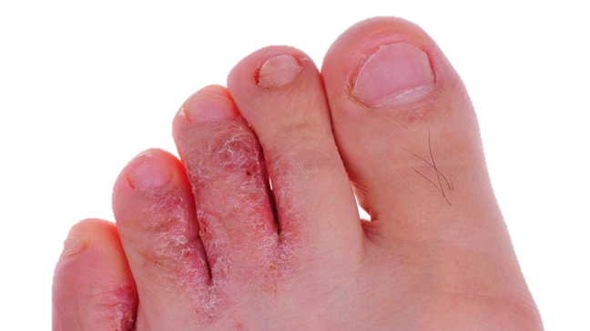
علوم الصفّ الرابع - الوحدة الثالثة صحة الانسان
الفصل الرابع- الأمراض و العدوى
ما الذي يسبب لنا الأمراض
الأمراض
الدرس الأول
الفطريات
منها فطريات نَّافعة مثل الكمأة
مخلوقات حيَّة واسعة الانتشار في الأوساط المختلفة
فطريَّات ضارّة مثل الأمراض الجلديَّة كالقدم الرياضي والطَّفح الجلدي
كما تسبّب أنواع أخرى من الفطريّات عدوى في الرئتين
القدم الرياضي
هو طفح جلديٌّ معدٍ يصيب القدم سبب عدوى فطريَّة

Slide 25
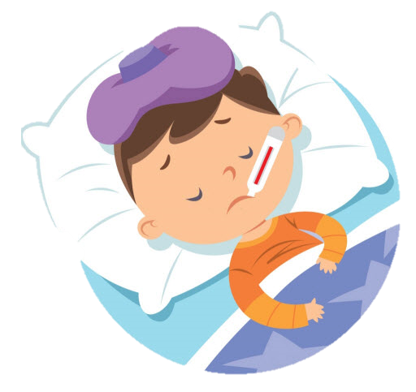
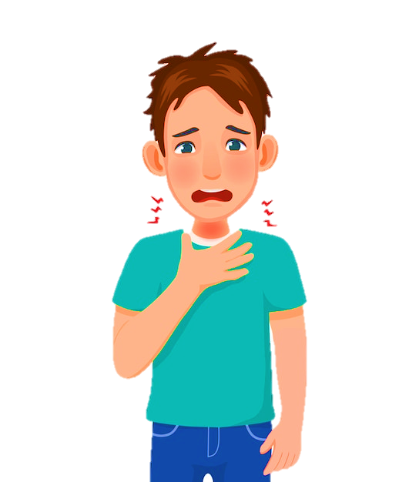

علوم الصفّ الرابع - الوحدة الثالثة صحة الانسان
الفصل الرابع- الأمراض و العدوى
كيف أعرف أنني مصاب بمرض ؟
الأمراض
الدرس الأول
هناك أعراض تشعر بها عندما تكون مصابا بالمرض
مثل ارتفاع درجة حرارة جسمك إِلى أعلى من ٣٧ ْس،
37 س درجة الحرارة الطَّبيعيَّة للجسم
احتقان الحلق،
احمرار البشرة والعين
القيء والإسهال السُّعال و الصُّداع
ألم العضلات والمفاصل
الشُّعور بالتَّعب والحاجة إلى الرَّاحة.

Slide 26
نهاية الجزء الأول من الدرس

Slide 27
نهاية الجزء الأول من الدرس
أ.يوسف سليمان البلوي

